Slide 1
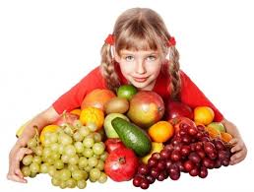
Считаем – играем

Slide 2
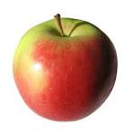
9

Slide 3
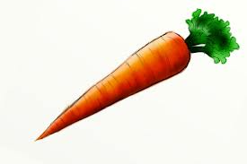
5

Slide 4
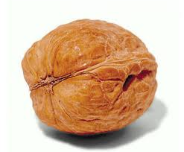
18

Slide 5

16

Slide 6
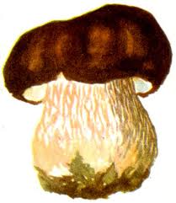
17

Slide 7
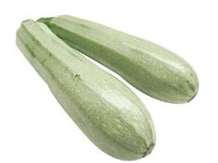

20

Slide 8
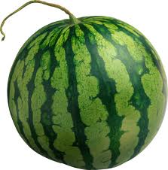
14

Slide 9

5 + 4 = 9 18 – 1 = 17
7 – 2 = 5 17 + 3 = 20
14 + 4 = 18 15 – 1 = 14
11 + 5 = 16

